Slide 1
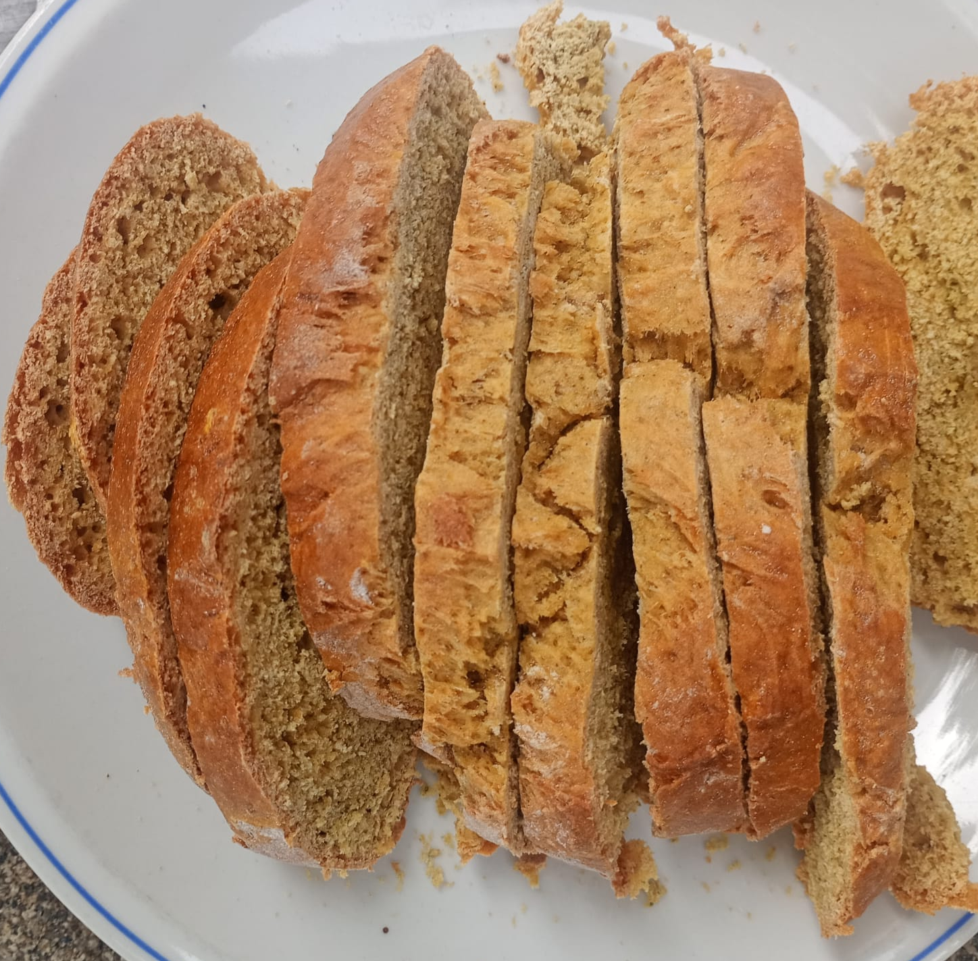
Desafio ASS 2023/2024
“Receitas Sustentáveis, têm Tradição”
TÍTULO DA RECEITA: Merendas
INGREDIENTES:
3 kg de farinha com fermento
2 kg de açúcar
1 kg de batata cozida com sal
3/4 ovos começar com 3 se depois virmos que a massa
necessita, acrescentar um 4⁰ovo
Aguardente ou anis um/dois cálices
Erva doce a gosto mas pelo menos 1 pacote
Raspa de um limão inteiro
A receita original não leva nozes, mas com o tempo
foi se acrescentando os frutos secos, pode ser nozes,
avelãs, é o que houver na altura no quintal
TEMPO DE COZEDURA:
A temperatura depende porque normalmente é feito no forno a lenha. Mas diria que num forno doméstico era capaz de estar a 210⁰ uns 30/40 min.
FOTO DO PRATO FINALIZADO
https://alimentacaosaudavelesustentavel.abaae.pt/receitas-sustentaveis/

Slide 2
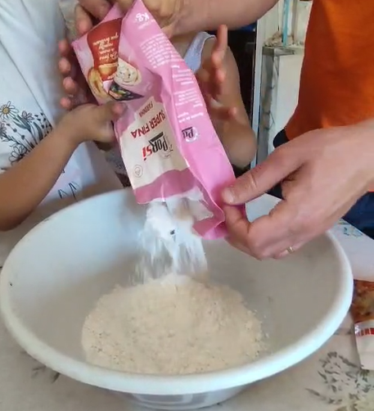
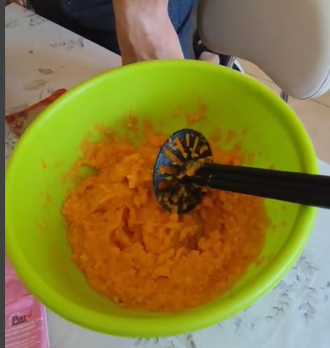
Desafio ASS 2023/2024
“Receitas Sustentáveis, têm Tradição”
PROCEDIMENTOS:
1º) Colocar a farinha numa caçarola e juntar uma pitada de sal, para de
seguida se juntar o açúcar, mexendo ambos os ingredientes bem com as mãos, na receita original
não se utilizam varas, nem colheres para esta ação.
2º) Acrescenta-se a batata, que neste caso se optou pela batata doce,
coloca-se a batata previamente cozida e amassada, misturam-se bem
todos os ingredientes e juntam-se os ovos, continuando a mexer todos
Os ingredientes com as mãos.
Imagem da preparação
Imagem da preparação
https://alimentacaosaudavelesustentavel.abaae.pt/receitas-sustentaveis/

Slide 3
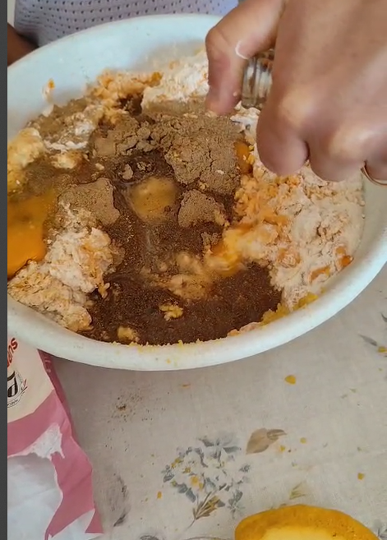
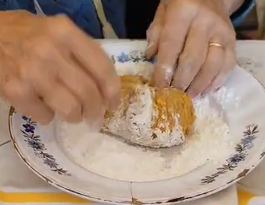
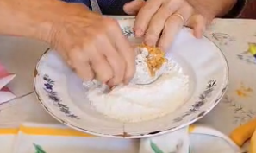
Desafio ASS 2023/2024
“Receitas Sustentáveis, têm Tradição”
PROCEDIMENTOS:
3º) Junta-se a erva doce moída, raspa de limão e adiciona-se um pouco
de aguardente. Mexer tudo muito bem, sempre com a mão.
4º) Para finalizar, fazem-se umas bolinhas de massa do tamanho da
palma da mão - apanha-se um pouco da massa, (aqui pode-se utilizar
uma espátula para a massa não colar nas mãos) coloca-se sobre um
prato com farinha e começa-se a moldar as bolas em cima da farinha
Para a massa não colar às mãos.
Imagem da preparação
Imagem da preparação
https://alimentacaosaudavelesustentavel.abaae.pt/receitas-sustentaveis/

Slide 4
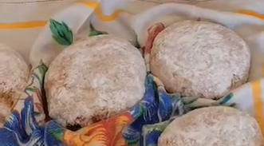
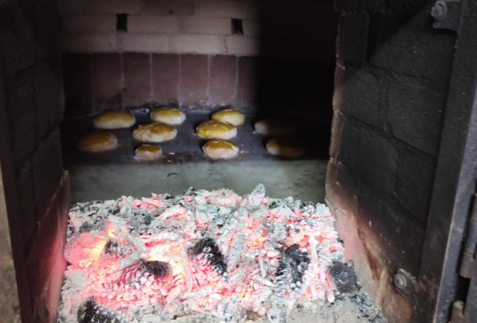
Desafio ASS 2023/2024
“Receitas Sustentáveis, têm Tradição”
PROCEDIMENTOS:
5º) Colocam-se as bolinhas sob um pano para as bolinhas não
Se pegarem, as dobras do pano ajudam a fazer a separação
Necessária entre as bolinhas.
6º) Para terminar, prepara-se o forno, de preferência forno a lenha,
e levam-se ao forno as bolinhas merendas com a ajuda da espátula
de forno.
O último e melhor passo é degustarmo-nos com estas ricas
Merendas!
Imagem da preparação
Imagem da preparação
https://alimentacaosaudavelesustentavel.abaae.pt/receitas-sustentaveis/

